Slide 1
ALEX: An Updatable Adaptive Learned Index
Jialin Ding† Umar Farooq Minhas‡ Jia Yu§∗
ChiWang‡ Jaeyoung Do‡ Yinan Li‡ Hantian Zhang∓∗ Badrish Chandramouli‡
Johannes Gehrke¶ Donald Kossmann‡ David Lomet‡ Tim Kraska†
†Massachusetts Institute of Technology ‡Microsoft Research §Arizona State University
∓Georgia Institute of Technology ¶Microsoft

Slide 2
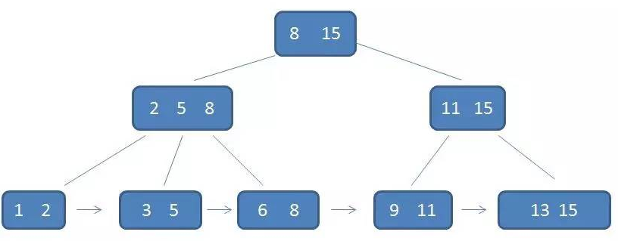
总览：
1.利用AI模型预测key-value的索引位置
2.加速数据库的增删改查操作
3.在B+树基础上做改进，避免了B+树随深度加深而增多的比较 操作

Slide 3
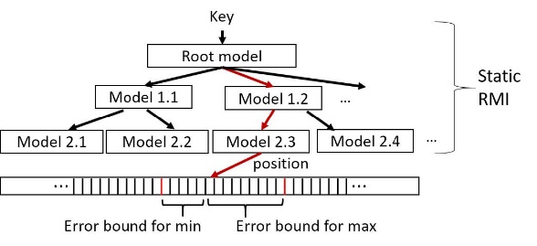
Learned Index
传统RMI算法
预测树结构：中间节点为预测模型，根据key值预测使用哪一个子模型。
叶子节点预测key值对应的数据存储位置。
问题：仅支持只读数据，不支持更新操作

Slide 4
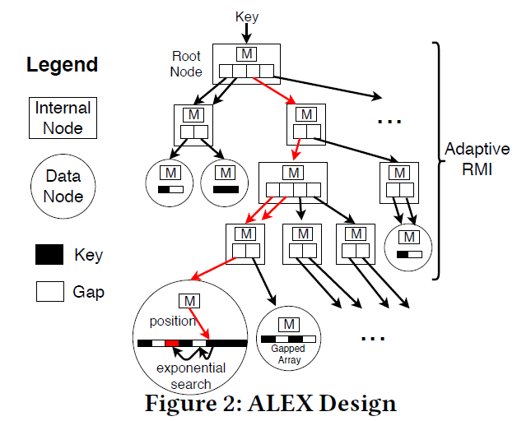
1.key-value 数据独立存储并且保留空隙，以提高插入操作效率
2. 指数查找法查找key-value
3.数据直接插入到预测位置，Learned Index 不可插入
4. 动态调整RMI树的宽度和深度

Slide 5
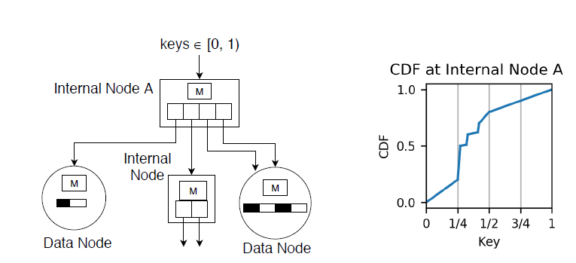
叶子节点：线性模型，keys arrays，payloads arrays
中间节点：指向叶子节点或者下一级中间节点（Learned Index 都指向叶子节点或者都指向中间节点）

Slide 6
Lookups and Range Queries
点查询：逐级查找，直到叶节点为止，叶节点预测出key的位置，然后利用指数查找法找对应的key位置。
范围查询：先点查询最小的key对应的位置，因为数据有序，所以遍历即可。

Slide 7
Insert in non-full Data Node
1.首先利用点查询找到插入位置
2.插入位置空闲，直接插入
3.插入位置不空闲，但是其他位置存在空闲，挪动然后插入

Slide 8
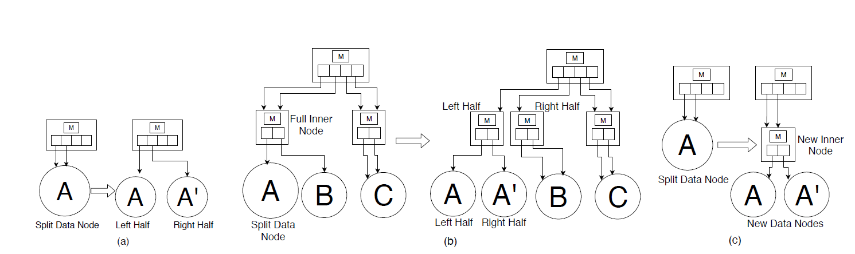
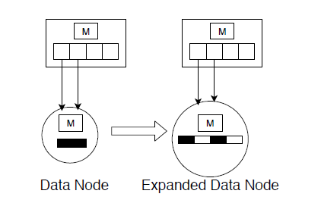
Insert in full Data Node
1.列表负载因子：lower=0.6 upper=0.8
2.节点扩展：负载因子过大，申请更大的列表，重新训练线性模型并重新插入。
3.节点分裂：a)横向分裂
b)纵向分裂
父节点存在未使用指针，分裂父指针

Slide 9
自下向上寻找祖辈能分裂的节点（存在未使用的指针）
纵向分裂：树深度增加

Slide 10
关于上述集中方法的选择问题：
两个简单线性 cost 模型：
intra-node cost model：预测数据节点查找和插入的时间（根据当前节点的查询和插入平均时间）
2. TraverseToLeaf cost model：预测从根节点遍历到叶节点的时间（根据当前节点深度和节点分支个数）

